Slide 1
과목_학년학기_단원 | suh_h_0301_03
차시명 | 0007 나눗셈의 몫을 곱셈으로 구해 볼까요
파일명 | suh_h_0301_03_0007
검토 | 담당
수학팀 | 박종민
문서 HISTORY
번호 | 버전 | 문서 작성일 | 내용 비고 | 작성자 (내선번호) | 검토자
1 | V 1.0 | 2022.01.19 | 문서 발생 | 노유림
2 | V 1.0 | 2022.02.11 | 1차 검수 |  | 박종민
3 | V 2.0 | 2022.02.15 | 수정 |  | 오승태
4 | V 2.0 | 2022.02.16 | 2차 검수 |  | 김예림
5
6
7
8
9
10
11

Slide 2
학습 단계 | 자료명 |  | 프레임 수 | 교과서 정보 | 파일명 | 자료 형태
도입 | 애니 | [도입 애니메이션] 백조의 부화 기간 | 1 | 수학 65쪽, 수학 익힘 48~49쪽 | suh_h_0301_03_0007_101_1.html | Html5(애니)
도입 | 생각 열기 | [생각 열기] 기간을 ‘몇 주일’로 나타내는 상황 알기 | 1 | 수학 65쪽, 수학 익힘 48~49쪽 | suh_h_0301_03_0007_102_1.html | Html5
도입 | 학습 목표 | 이번 시간에 배울 내용 | 1 |  | suh_h_0301_03_0007_103_1.html | Html5
전개 | 활동 1 | [활동 1] 나눗셈의 몫을 곱셈식으로 구하기 (1/2) | 1 | 수학 65쪽, 수학 익힘 48~49쪽 | suh_h_0301_03_0007_201_1.html | Html5
전개 | 약속하기 | [약속하기] 나눗셈의 몫을 곱셈식으로 구하기 (2/2) | 1 | 수학 65쪽, 수학 익힘 48~49쪽 | suh_h_0301_03_0007_201_2.html | Html5
전개 | 활동 2 | [활동 2] 나눗셈의 몫을 곱셈구구로 구하기 | 1 | 수학 66쪽, 수학 익힘 48~49쪽 | suh_h_0301_03_0007_202_1.html | Html5
전개 | 혼자서도 척척1 | [혼자서도 척척 1] 문제 1 | 1 | 수학 66쪽, 수학 익힘 48~49쪽 | suh_h_0301_03_0007_203_1.html | Html5
정리 | 핵심 정리 | 핵심 정리 | 1 |  | suh_h_0301_03_0007_301_1.html | Html5
정리 | 차시 예고 | 다음 시간에 배울 내용 | 1 |  | suh_h_0301_03_0007_302_1.html | Html5
평가 | 확인 문제 | 확인 문제 | 1 |  | suh_h_0301_03_0007_401_1.html | Html5
총 프레임 수 |  |  | 10

Slide 3
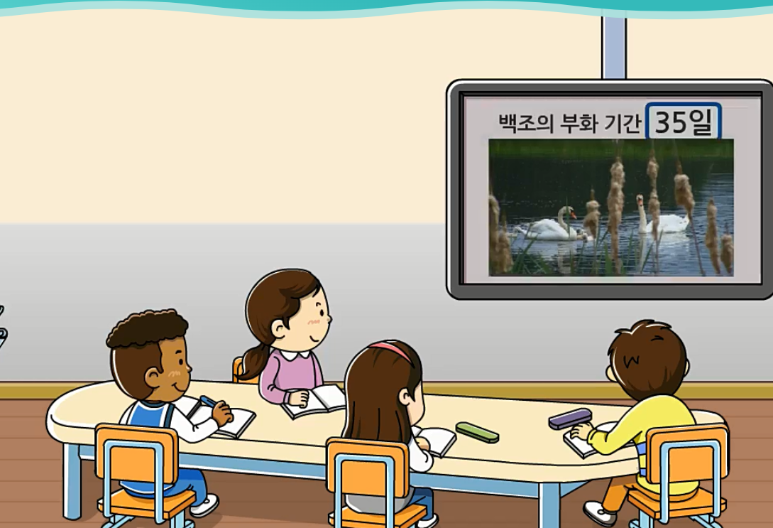

3-1
3. 나눗셈
suh_h_0301_03_0007_101_1
0007 나눗셈의 몫을 곱셈으로 구해 볼까요
Θ Description & Function
[애니 DVD 개발물]
한대희 3-1 지도서\app\resource\contents\lesson03\ops\3\media\mp4
[애니 게이트 참고 화면]
백조의 부화 기간
완료
애니 파일명 | 3_4_1_ani.mp4

Slide 4
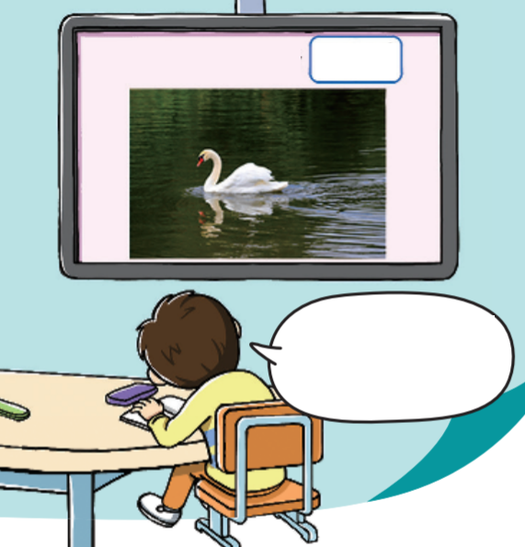



3-1
3. 나눗셈
suh_h_0301_03_0007_102_1
0007 나눗셈의 몫을 곱셈으로 구해 볼까요
Θ Description & Function
#1
탭 이벤트
이미지에 텍스트는 지우고 새로 쓰기. 말풍선 소스 이용
확대 버튼 및 풀 팝업창(다음 슬라이드)
답 칸 클릭하면 답 나타남. 정답 확인 버튼은 정답 가리기로 토글 됨.
다음 그림의 상황에 대하여 이야기해 봅시다.
물음 1
물음 2
#2
그림은 어떤 상황인가요?
백조의 부화 기간 35일
백조의 부화 기간이 35일이라는 내용이 나오는 텔레비전(TV) 화면을 보고 있습니다.
35일은
몇 주일인 거지?
#3
#4
완료
삽화 파일명 | LH서버 원본 삽화 폴더 > 3단원 > (도입)3-1-3(3차시).psd

Slide 5

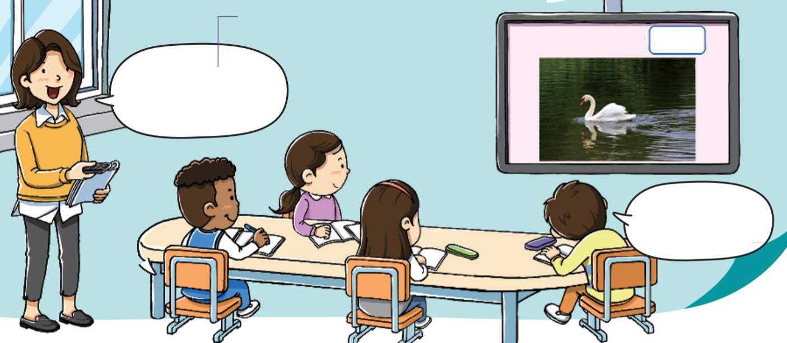
3-1
3. 나눗셈
suh_h_0301_03_0007_102_1
0007 나눗셈의 몫을 곱셈으로 구해 볼까요
Θ Description & Function
#1
< 확대 버튼 클릭 시 나타나는 화면>
이미지에 텍스트는 지우고 새로 쓰기. 말풍선 소스 이용
새끼가 알을 깨고 나올 때까지
어미 새가 알을 품고 지내는 기간
35일
백조의 부화 기간
백조의 부화기간은
35일입니다.
35일은
몇 주일인 거지?
완료
삽화 파일명 | 4번 슬라이드 참고.

Slide 6
3-1
3. 나눗셈
suh_h_0301_03_0007_102_1
0007 나눗셈의 몫을 곱셈으로 구해 볼까요
Θ Description & Function
#1
탭 이벤트
답 칸 클릭하면 답 나타남. 정답 확인 버튼은 정답 가리기로 토글 됨.
다음 그림의 상황에 대하여 이야기해 봅시다.
물음 1
물음 2
친구가 궁금해하는 것은 무엇인가요?
백조의 부화 기간 35일
35일은 몇 주일인지 궁금해합니다.
35일은
몇 주일인 거지?
#2
완료
삽화 파일명 | 4번 슬라이드 참고.

Slide 7
3-1
3. 나눗셈
suh_h_0301_03_0007_103_1
0007 나눗셈의 몫을 곱셈으로 구해 볼까요
Θ Description & Function
#1
[이번 시간에 배울 내용]
1
이번 시간에는 무엇을 배울까요?
나눗셈의 몫을 곱셈식으로 구할 수 있습니다.
나눗셈의 몫을 곱셈구구로 구할 수 있습니다.
완료

Slide 8



3-1
3. 나눗셈
suh_h_0301_03_0007_201_1
0007 나눗셈의 몫을 곱셈으로 구해 볼까요
Θ Description & Function
Θ Description & Function
35일은 몇 주일인지 구하는 방법을 알아봅시다.
탭 이벤트
이미지에 텍스트 새로 쓰기.
답 칸 클릭하면 답 나타남. 정답 확인 버튼은 정답 가리기로 토글 됨. 정답 확인 화면은 다음 슬라이드.
#1
물음 1
물음 2
물음 3
구하려는 것을 나눗셈식으로 나타내 보세요.
#2
35
7
7
7
7
7
35÷7
=
5
#3
완료
삽화 파일명 | 3_4_03_01.sgv 한대희 3-1 지도서\app\resource\contents\lesson03\ops\3\images\3_4

Slide 9


3-1
3. 나눗셈
suh_h_0301_03_0007_201_1
0007 나눗셈의 몫을 곱셈으로 구해 볼까요
Θ Description & Function
Θ Description & Function
35일은 몇 주일인지 구하는 방법을 알아봅시다.
이미지에 텍스트 새로 쓰기.
답 칸 클릭하면 답 나타남. 정답 확인 버튼은 정답 가리기로 토글 됨. 정답 확인 화면은 다음 슬라이드.
물음 1
물음 2
물음 3
1주일은 7일입니다. 몇 주일이면 35일이 되는지 곱셈식으로 나타내 보세요.
#1
7
7
7
7
7
35
7×
5
=
35
#2
완료
삽화 파일명 | 3_4_03_02.sgv 한대희 3-1 지도서\app\resource\contents\lesson03\ops\3\images\3_4

Slide 10
3-1
3. 나눗셈
suh_h_0301_03_0007_201_1
0007 나눗셈의 몫을 곱셈으로 구해 볼까요
Θ Description & Function
Θ Description & Function
35일은 몇 주일인지 구하는 방법을 알아봅시다.
답 칸 클릭 시 정답 나타남. 정답 확인 버튼은 정답 가리기로 토글 됨.
물음 1
물음 2
물음 3
나눗셈의 몫을 곱셈식으로 구하는 방법을 말해 보세요.
35÷7=□에서 몫 □는 7×5=35를 이용해 구할 수 있습니다.
#1
완료

Slide 11


3-1
3. 나눗셈
suh_h_0301_03_0007_201_2
0007 나눗셈의 몫을 곱셈으로 구해 볼까요
Θ Description & Function
Θ Description & Function
35일은 몇 주일인지 구하는 방법을 알아봅시다.
개념 정리 학습창
손가락 버튼 클릭 시 하단 내용(#2-1)이 나타남. #2-1은 처음에는 나타나지 않음.
확인 버튼 없음
#1
35÷7= 에서 몫 는 7×5=35를 이용해 구할 수 있습니다.
#2
7×5=35
#2-1
35÷7=
5
#3
완료

Slide 12

3-1
3. 나눗셈
suh_h_0301_03_0007_202_1
0007 나눗셈의 몫을 곱셈으로 구해 볼까요
Θ Description & Function
Θ Description & Function
27÷3의 몫을 곱셈구구로 구하는 방법을 알아봅시다.
#1
#2
대발문 고정 - 글자 길이에 맞게 조절.
탭 이벤트
답 칸 클릭하면 답 나타남. 정답 확인 버튼은 정답 가리기로 토글 됨. 정답 확인 화면은 다음 슬라이드.
물음 1
물음 2
물음 3
나눗셈의 몫을 구할 수 있는 곱셈식을 써 보세요.
27÷3 =
3
×
=
27
#3
완료
삽화 파일명 | 3_4_4_heart.sgv 한대희 3-1 지도서\app\resource\contents\lesson03\ops\3\images\3_4

Slide 13

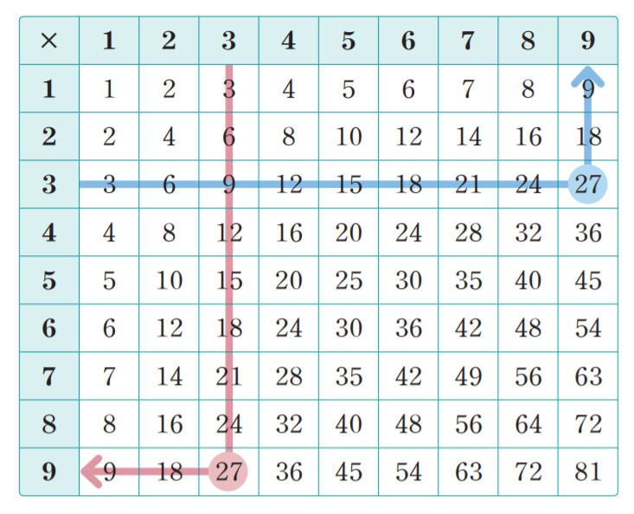
3-1
3. 나눗셈
suh_h_0301_03_0007_202_1
0007 나눗셈의 몫을 곱셈으로 구해 볼까요
Θ Description & Function
Θ Description & Function
27÷3의 몫을 곱셈구구로 구하는 방법을 알아봅시다.
전자저작물에서 물음표 표시를 손가락 버튼으로 대체 각각의 손가락 버튼을 클릭 시 전자 저작물의 효과와 동일하게 나타남. -#1-1 클릭 시 빨간 화살표 나타남. -#1-2 클릭 시 파란 화살표 나타남. <전자저작물 참고> 3_4_04.html 한대희 3-1 지도서\app\resource\contents\lesson03\ops\3
정답 확인 버튼 없음.
물음 1
물음 2
물음 3
곱셈구구로 27÷3의 몫을 구해 보세요.
#1-1
#1-2
#2
완료
삽화 파일명 | 3_4_04_01.sgv / 3_4_04_02.sgv / 3_4_04_03.sgv 한대희 3-1 지도서\app\resource\contents\lesson03\ops\3\images\3_4

Slide 14
3-1
3. 나눗셈
suh_h_0301_03_0007_202_1
0007 나눗셈의 몫을 곱셈으로 구해 볼까요
Θ Description & Function
Θ Description & Function
27÷3의 몫을 곱셈구구로 구하는 방법을 알아봅시다.
답 칸 클릭하면 답 나타남. 정답 확인 버튼은 정답 가리기로 토글 됨.
물음 1
물음 2
물음 3
나눗셈의 몫을 곱셈구구로 구하는 방법을 말해 보세요.
곱셈표에서 나누는 수 3을 찾아 나누어지는 수 27을 찾은
다음 나누어지는 수가 있는 자리에서 직각 방향으로 꺾어
서 몫 9를 찾아냅니다.
#1
완료

Slide 15



3-1
3. 나눗셈
suh_h_0301_03_0007_203_1
0007 나눗셈의 몫을 곱셈으로 구해 볼까요
Θ Description & Function
Θ Description & Function
#1
Θ Description & Function
곱셈구구를 이용하여 나눗셈의 몫을 구해 보세요.
[혼자서도 척척 1] 전자저작물(DVD) 아이콘 사용
풀이 확인 팝업창(다음 슬라이드)
답 칸 클릭하면 답 나타남. 정답 확인 버튼은 정답 가리기로 토글 됨.
48÷8=
6
8 ×
6
= 48
63÷9=
7
9 ×
7
= 63
#2
#3
완료

Slide 16

3-1
3. 나눗셈
suh_h_0301_03_0007_203_1
0007 나눗셈의 몫을 곱셈으로 구해 볼까요
Θ Description & Function
Θ Description & Function
Θ Description & Function
곱셈구구를 이용하여 나눗셈의 몫을 구해 보세요.
< 풀이 확인 클릭 시 나타나는 화면>
1. 네모 약물 사용
48÷8=
6
8 ×
6
= 48
#1
63÷9=
7
8 ×
7
= 48
48÷8= 에서 몫 는 8×6=48을 이용해 구할 수 있습니다.
63÷9= 에서 몫 는 9×7=63을 이용해 구할 수 있습니다.
63÷9=
7
9 ×
7
= 63
완료

Slide 17
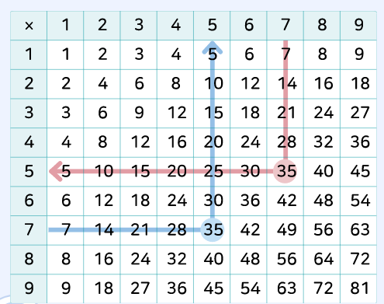
3-1
3. 나눗셈
suh_h_0301_03_0007_301_1
0007 나눗셈의 몫을 곱셈으로 구해 볼까요
Θ Description & Function
핵심 정리
[ ]
전자저작물에서 물음표 표시를 손가락 버튼으로 대체. 각각의 손가락 버튼을 클릭 시 전자 저작물의 효과와 동일하게 나타남. -빨간 화살표와 파란 화살표는 처음에 나타나지 않음. -#1-1 클릭 시 빨간 화살표 나타남. -#1-2 클릭 시 파란 화살표 나타남. <전자저작물 참고> 3_4_04.html 한대희 3-1 지도서\app\resource\contents\lesson03\ops\3
#2를 클릭할 #2-1 보임. #2-1 내용은 처음에는 나타나지 않음.
말풍선 소스 사용.
정답 확인 버튼 삭제.
곱셈으로 나눗셈의 몫 구하기
35÷7= 에서 몫 는
#1-1
#2
7×5=35
#2-1
35÷7=
5
#1-2
#3
곱셈식에서 곱하는 수 5가 나눗셈의 몫이 됩니다.
완료
#4

Slide 18

3-1
3. 나눗셈
suh_h_0301_03_0007_302_1
0007 나눗셈의 몫을 곱셈으로 구해 볼까요
Θ Description & Function
#1
[다음 시간에 배울 내용]
1
다음 시간에는 무엇을 배울까요?
수학의 힘을 키워요
68~69쪽
완료

Slide 19


3-1
3. 나눗셈
suh_h_0301_03_0007_401_1
0007 나눗셈의 몫을 곱셈으로 구해 볼까요
Θ Description & Function
#1
[확인 문제] 게이트
활동지 다운로드 버튼
#2
완료

Slide 20





3-1
3. 나눗셈
suh_h_0301_03_0007_401_1
0007 나눗셈의 몫을 곱셈으로 구해 볼까요
Θ Description & Function
문제 1
문제 2
문제 3
문제 4
문제 5
문제 6
문제 7
문제 8
활동지 다운로드 버튼(1~3번) 3단원_7차시 형성평가.hwp
번호 약물 사용.
정답 확인 버튼 없음.
전체 활동
나눗셈 눈치 게임을 해 봅시다.
#2
선생님이 나눗셈을 말하고 3초를 셉니다.
6 나누기 3은? 하나, 둘, 셋!
학생들은 3초에 맞추어 답을 손으로 표시하고, 앉아 있거나 일어섭니다.
선생님이 나눗셈의 몫이 몇인지 말합니다.
선생님이 말한 나눗셈의 몫에 해당하는 수만큼 일어나면 성공!
#1
완료
#3

Slide 21

3-1
3. 나눗셈
suh_h_0301_03_0007_401_1
0007 나눗셈의 몫을 곱셈으로 구해 볼까요
Θ Description & Function
문제 1
문제 2
문제 3
문제 4
문제 5
문제 6
문제 7
문제 8
활동지 다운로드 버튼(1~3번) 3단원_7차시 형성평가.hwp
풀이 확인 클릭 시 풀이 표출(다음 슬라이드 참고)
답 칸 클릭하면 답 나타남. 정답 확인 버튼은 정답 가리기로 토글 됨.
쿠키 72개를 한 상자에 8개씩 포장하려고 합니다. 상자는 모두 몇 개 필요한지 구해 보시오.
몇 단 곱셈구구를 이용하여 몫을 구합니까?
8
단 곱셈구구
몫을 구할 수 있는 곱셈식을 써 보시오.
8×□=72
나눗셈식을 쓰고, 몫을 구해 보시오.
72÷8=9
#1
#2
#3
완료

Slide 22
3-1
3. 나눗셈
suh_h_0301_03_0007_401_1
0007 나눗셈의 몫을 곱셈으로 구해 볼까요
Θ Description & Function
문제 1
문제 2
문제 3
문제 4
문제 5
문제 6
문제 7
문제 8
< 풀이 확인 클릭 시 나타나는 화면>
쿠키 72개를 한 상자에 8개씩 포장하려고 합니다. 상자는 모두 몇 개 필요할까요?
몇 단 곱셈구구를 이용하여 몫을 구할까요?
8
단 곱셈구구
몫을 구할 수 있는 곱셈식을 써 보세요.
8× =72
쿠키 72개를 한 상자에 8개씩 포장하려고 할 때, 나눗셈 식은 72÷8= 에서 몫 는 8×9=72를 이용해 구할 수 있습니다.
나눗셈식을 쓰고, 몫을 구해 보세요.
72÷8=9
72÷8=9
완료

Slide 23
3-1
3. 나눗셈
suh_h_0301_03_0007_401_1
0007 나눗셈의 몫을 곱셈으로 구해 볼까요
Θ Description & Function
문제 1
문제 2
문제 3
문제 4
문제 5
문제 6
문제 7
문제 8
활동지 다운로드 버튼(1~2번)
풀이 확인 클릭 시 풀이 표출(다음 슬라이드 참고)
답 칸 클릭하면 답 나타남. 정답 확인 버튼은 정답 가리기로 토글 됨.
은수는 81장짜리 책을 9일 동안 모두 읽었습니다. 매일 같은 양을 읽었다면, 은수는 책을 하루에 몇 장씩 읽었는지 구해 보시오.
몇 단 곱셈구구를 이용하여 몫을 구합니까?
9
단 곱셈구구
몫을 구할 수 있는 곱셈식을 써 보시오.
9×□=81
나눗셈식을 쓰고, 몫을 구해 보시오.
81÷9=9
#1
#2
#3
완료

Slide 24
3-1
3. 나눗셈
suh_h_0301_03_0007_401_1
0007 나눗셈의 몫을 곱셈으로 구해 볼까요
Θ Description & Function
문제 1
문제 2
문제 3
문제 4
문제 5
문제 6
문제 7
문제 8
< 풀이 확인 클릭 시 나타나는 화면>
은수는 81장짜리 책을 9일 동안 모두 읽었습니다. 매일 같은 양을 읽었다면, 은수는 책을 하루에 몇 장씩 읽었을까요?
몇 단 곱셈구구를 이용하여 몫을 구할까요?
9
단 곱셈구구
몫을 구할 수 있는 곱셈식을 써 보세요.
9× =81
나눗셈식을 쓰고, 몫을 구해 보세요.
은수가 책 81장을 9일로 나눠서 읽을 때, 나눗셈 식은
81÷9= 에서 몫 는 9×9=81을 이용해 구할 수 있습니다.
81÷9=9
완료

Slide 25
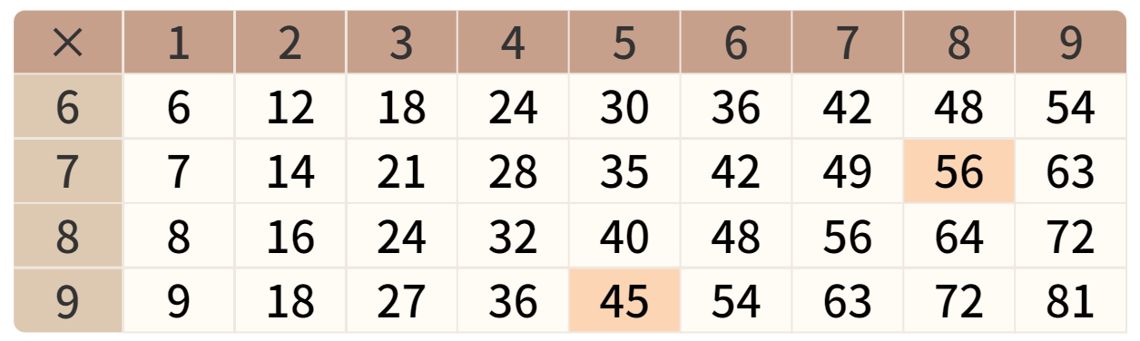


3-1
3. 나눗셈
suh_h_0301_03_0007_401_1
0007 나눗셈의 몫을 곱셈으로 구해 볼까요
Θ Description & Function
문제 1
문제 2
문제 3
문제 4
문제 5
문제 6
문제 7
문제 8
기존 개발물 활용 (3~7번) https://cdata2.tsherpa.co.kr/tsherpa/MultiMedia/Flash/2020/curri/index.html?flashxmlnum=jmp1130&classa=A8-C1-31-MM-MM-04-02-04-0-0-0-0&classno=MM_31_04/suh_0301_01_0004/suh_0301_01_0004_401_1.html
번호, 네모 약물 활용.
풀이 확인 클릭 시 풀이 표출(다음 슬라이드 참고)
답 칸 클릭하면 답 나타남. 정답 확인 버튼은 정답 가리기로 토글 됨.
곱셈표를 이용하여 나눗셈의 몫을 구하시오.
#2
45÷9=
5
56÷7=
8
#3
#4
완료

Slide 26
3-1
3. 나눗셈
suh_h_0301_03_0007_401_1
0007 나눗셈의 몫을 곱셈으로 구해 볼까요
Θ Description & Function
문제 1
문제 2
문제 3
문제 4
문제 5
문제 6
문제 7
문제 8
< 풀이 확인 클릭 시 나타나는 화면>
곱셈표를 이용하여 나눗셈의 몫을 구하시오.
45÷9=
5
56÷7=
8
완료

Slide 27


3-1
3. 나눗셈
suh_h_0301_03_0007_401_1
0007 나눗셈의 몫을 곱셈으로 구해 볼까요
Θ Description & Function
문제 1
문제 2
문제 3
문제 4
문제 5
문제 6
문제 7
문제 8
기존 개발물 활용 (3~7번) https://cdata2.tsherpa.co.kr/tsherpa/MultiMedia/Flash/2020/curri/index.html?flashxmlnum=jmp1130&classa=A8-C1-31-MM-MM-04-02-04-0-0-0-0&classno=MM_31_04/suh_0301_01_0004/suh_0301_01_0004_401_1.html
식, 답 약물 사용.
풀이 확인 클릭 시 풀이 표출(다음 슬라이드 참고)
답 칸 클릭하면 답 나타남. 정답 확인 버튼은 정답 가리기로 토글 됨.
연필 12개를 친구들에게 똑같이 나누어 주려고 합니다. 물음에 답하시오.
친구 3명에게 똑같이 나누어 주려면 한 명에게 연필을 몇 개씩 주어야 합니까?
#2
4
개
12÷3=4
한 명이 더 와서 4명에게 똑같이 나누어 주려면 한 명에게 연필을 몇 개씩 주어야 합니까?
#2
12÷4=3
3
개
#3
#4
완료

Slide 28
3-1
3. 나눗셈
suh_h_0301_03_0007_401_1
0007 나눗셈의 몫을 곱셈으로 구해 볼까요
Θ Description & Function
문제 1
문제 2
문제 3
문제 4
문제 5
문제 6
문제 7
문제 8
< 풀이 확인 클릭 시 나타나는 화면>
연필 12개를 친구들에게 똑같이 나누어 주려고 합니다. 물음에 답하시오.
친구 3명에게 똑같이 나누어 주려면 한 명에게 연필을 몇 개씩 주어야 할까요?
연필 12개를 친구 3명에게 똑같이 나누어 주려면, 나눗셈 식은 12÷3= 에서 몫 는 3×4=12를 이용해 구할 수 있습니다.
12÷3=4
4
개
한 명이 더 와서 4명에게 똑같이 나누어 주려면 한 명에게 연필을 몇 개씩 주어야 할까요?
연필 12개를 친구 4명에게 똑같이 나누어 주려면, 나눗셈 식은 12÷4= 에서 몫 는 4×3=12를 이용해 구할 수 있습니다.
12÷4=3
3
개
완료

Slide 29
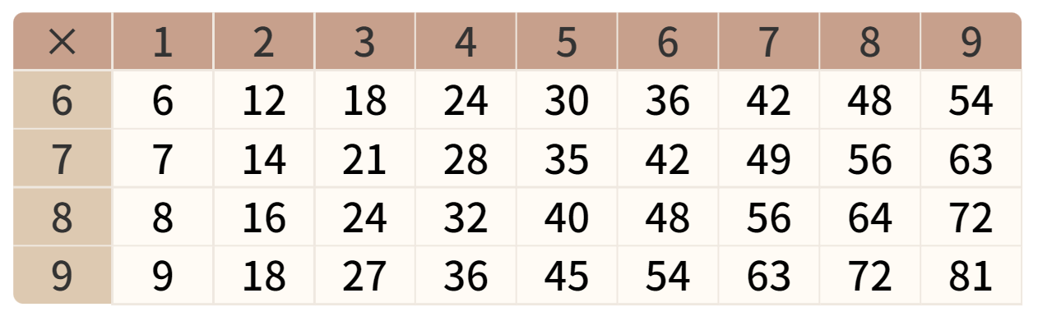
3-1
3. 나눗셈
suh_h_0301_03_0007_401_1
0007 나눗셈의 몫을 곱셈으로 구해 볼까요
Θ Description & Function
문제 1
문제 2
문제 3
문제 4
문제 5
문제 6
문제 7
문제 8
기존 개발물 활용 (3~7번) https://cdata2.tsherpa.co.kr/tsherpa/MultiMedia/Flash/2020/curri/index.html?flashxmlnum=jmp1130&classa=A8-C1-31-MM-MM-04-02-04-0-0-0-0&classno=MM_31_04/suh_0301_01_0004/suh_0301_01_0004_401_1.html
풀이 확인 클릭 시 풀이 표출(다음 슬라이드 참고)
답 칸 클릭하면 답 나타남. 정답 확인 버튼은 정답 가리기로 토글 됨.
한 화면에 안 들어갈 경우 이너 버튼 넣고, 소발문 하나씩 배치
배 40개가 한 줄에 8개씩 놓여 있습니다. 물음에 답하시오.
8개씩 몇 묶음이 있는지 곱셈표를 이용하여 구하시오.
8 ×
5
= 40
8개씩 몇 묶음이 있는지 나눗셈으로 구하시오.
40÷8=5
5
묶음
#2
#3
완료

Slide 30
3-1
3. 나눗셈
suh_h_0301_03_0007_401_1
0007 나눗셈의 몫을 곱셈으로 구해 볼까요
Θ Description & Function
문제 1
문제 2
문제 3
문제 4
문제 5
문제 6
문제 7
문제 8
< 풀이 확인 클릭 시 나타나는 화면>
배 40개가 한 줄에 8개씩 놓여 있습니다. 물음에 답하시오.
8개씩 몇 묶음이 있는지 곱셈표를 이용하여 구하시오.
× | 8
5 | 40
8 ×
5
= 40
8개씩 몇 묶음이 있는지 나눗셈으로 구하시오.
배 40개를 한 줄에 8개씩 놓인 묶음으로 똑같이 묶으면 , 나눗셈 식은 40÷8= 에서 몫 는 8×5=40를 이용해 구할 수 있습니다.
40÷8=5
5
묶음
완료

Slide 31
3-1
3. 나눗셈
suh_h_0301_03_0007_401_1
0007 나눗셈의 몫을 곱셈으로 구해 볼까요
Θ Description & Function
문제 1
문제 2
문제 3
문제 4
문제 5
문제 6
문제 7
문제 8
기존 개발물 활용 (3~7번) https://cdata2.tsherpa.co.kr/tsherpa/MultiMedia/Flash/2020/curri/index.html?flashxmlnum=jmp1130&classa=A8-C1-31-MM-MM-04-02-04-0-0-0-0&classno=MM_31_04/suh_0301_01_0004/suh_0301_01_0004_401_1.html
색상 박스
풀이 확인 클릭 시 풀이 표출(다음 슬라이드 참고)
답 칸 클릭하면 답 나타남. 정답 확인 버튼은 정답 가리기로 토글 됨.
인형 56개를 8명이 똑같이 나누면 한 명이 몇 개씩 가질 수 있는지 나눗셈식으로 나타내고 곱셈구구로 구하시오.
#2
8
7
나눗셈식
56 ÷ =
7
개
#3
#4
완료

Slide 32

3-1
3. 나눗셈
suh_h_0301_03_0007_401_1
0007 나눗셈의 몫을 곱셈으로 구해 볼까요
Θ Description & Function
문제 1
문제 2
문제 3
문제 4
문제 5
문제 6
문제 7
문제 8
< 풀이 확인 클릭 시 나타나는 화면>
인형 56개를 8명이 똑같이 나누면 한 명이 몇 개씩 가질 수 있는지 나눗셈식으로 나타내고 곱셈구구로 구하시오.
#2
8
7
나눗셈식
56 ÷ =
7
개
완료

Slide 33

3-1
3. 나눗셈
suh_h_0301_03_0007_401_1
0007 나눗셈의 몫을 곱셈으로 구해 볼까요
문제 1
문제 2
문제 3
문제 4
문제 5
문제 6
문제 7
문제 8
기존 개발물 활용 (3~7번) https://cdata2.tsherpa.co.kr/tsherpa/MultiMedia/Flash/2020/curri/index.html?flashxmlnum=jmp1130&classa=A8-C1-31-MM-MM-04-02-04-0-0-0-0&classno=MM_31_04/suh_0301_01_0004/suh_0301_01_0004_401_1.html
동그라미 약물 사용
풀이 확인 클릭 시 풀이 표출(다음 슬라이드 참고)
답 칸 클릭하면 답 나타남. 정답 확인 버튼은 정답 가리기로 토글 됨.
곱셈구구를 이용하여 나눗셈의 몫의 크기를 구하고 몫의 크기를 비교하여 안에 ＞, =, ＜를 알맞게 써넣으시오.
#2
14÷2
＜
24÷3
32÷8
＞
12÷6
#3
#4
완료

Slide 34
3-1
3. 나눗셈
suh_h_0301_03_0007_401_1
0007 나눗셈의 몫을 곱셈으로 구해 볼까요
문제 1
문제 2
문제 3
문제 4
문제 5
문제 6
문제 7
문제 8
< 풀이 확인 클릭 시 나타나는 화면>
곱셈구구를 이용하여 나눗셈의 몫의 크기를 구하고 몫의 크기를 비교하여 안에 ＞, =, ＜를 알맞게 써넣으시오.
＜
14÷2=7
＜
14÷2
24÷3
24÷3=8
＞
32÷8=4
＞
12÷6=2
완료

